Slide 1


刹车盘定位视觉方案（3D）
►
VISION PLAN

Slide 2
目录：
一．项目描述 二．项目验证
三．配置清单 四．逻辑流程
五. 评估结果&注意事项 六．售后服务说明

Slide 3
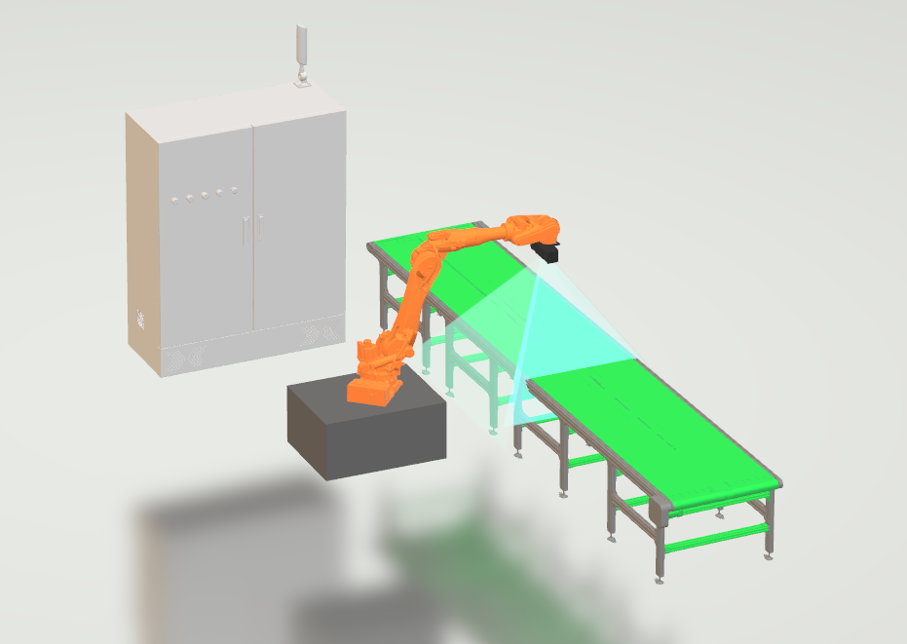
一．
项目描述
●产品名称：刹车盘
●产品材质：金属
●产品颜色：银白
●产品表面状态：无
●产品尺寸(mm × mm × mm)：450*450*30
●定位精度要求(视觉)：1
●检测时产品运动速度(m/s)：0
●搜索范围(mm × mm × mm)：1000.0 * 600.0 * 300.0
●工作节拍(pcs/min)：5
●相机安装方式：眼在手上
●工作距离(mm)：520
方案布局图

Slide 4

二．
项目验证
参数名称 | 参数值
3D线扫相机型号 | SR5220
3D线扫相机类型 | 3D线扫相机
X方向视野宽度 | 565mm
Z轴重复精度 | 8μm
采集时间 | 0.22s
行频 | 4-67kHz
Z(工作距离) = 520mm, X视野大小 = 565mm, Z向视野大小 = 340mm
视野图

Slide 5

二．
项目验证
检测流程示意
检测流程

Slide 6
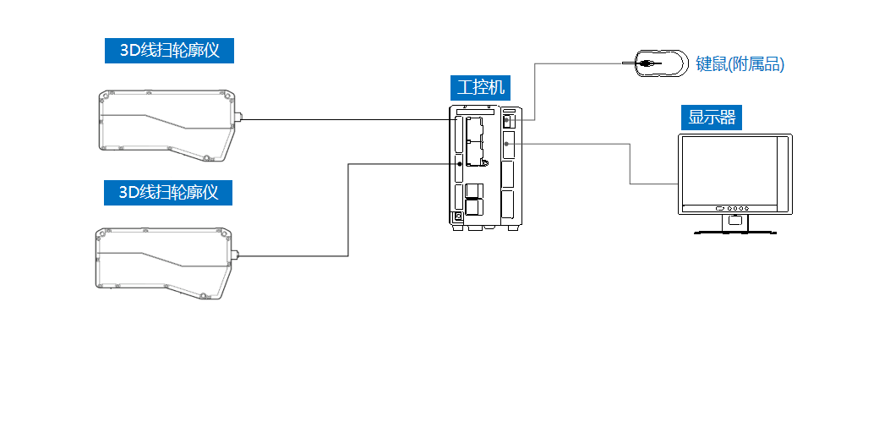
三．
配置清单
系统构成

Slide 7
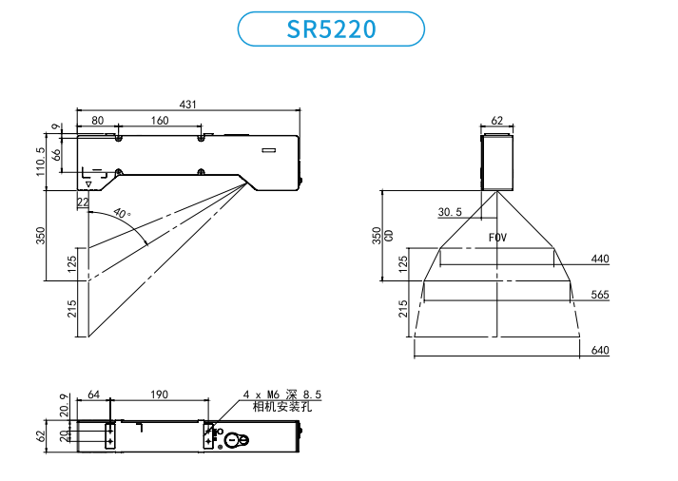
三．
配置清单
尺寸图
相机尺寸图

Slide 8
三．
配置清单
序号 | 名称 | 型号 | 单位 | 数量 | 厂家
1 | 3D线扫相机 | SR5220 | 台 | 2 | 深视/SSZN
2 | 工控机 | - | 台 | 1 | -
3 | 显示器 | - | 台 | 1 | -
4 | 软件 | MechMSR | 套 | 1 | 梅卡曼德/MechMind

Slide 9
四．
逻辑流程
MechMSR(梅卡曼德/MechMind):
逻辑流程
├── 图像采集
│ └── 3D扫描参数配置
│ ├── 使用3D线激光轮廓测量仪步骤，设置单台模式
│ ├── 连接真实轮廓测量仪，选择标定参数组（确保与硬件搭建阶段一致）
│ ├── 启用数据采集状态，设置触发源为软触发
│ ├── 配置扫描行数与Y轴分辨率以满足1mm定位精度要求
│ └── 开启翻转图像（若目标物体运动方向与感测头相反）
├── 预处理
│ ├── 表面点过滤（通过法向）
│ │ ├── 设置法向量角度范围：最小0°，最大85°（避免非垂直表面干扰）
│ │ ├── 法向量投影后角度范围：全范围（0°~360°）
│ │ ├── 噪声去除等级设为“中度”，平滑大小为3
│ │ └── 法向量计算邻域半径设为2mm，核心半径设为2px
│ └── 表面噪点去除
│ ├── 深度差阈值设为0.5mm（基于1mm精度需求）
│ ├── 类的最小点数设为10（过滤孤立噪点）
│ └── 启用统计滤波器，标准差倍数设为2.0
├── 刹车盘缺陷检测
│ ├── 定位表面特征点
│ │ ├── 特征点类型选择“最大Z”（检测凸起缺陷）
│ │ ├── 使用参考平面，设置参考平面为刹车盘理论基准面
│ │ └── 特征区域模式设为“使用特征区域内数据”，划定刹车盘表面关键区域
│ └── 测量表面偏差
│ ├── 设置偏差阈值范围：-0.5mm~+0.5mm（符合1mm精度要求）
│ └── 启用偏差判定，超出范围标记为NG
├── 结果处理
│ ├── 数据提取
│ │ ├── 提取特征点坐标Z值及偏差测量结果

Slide 10
四．
逻辑流程
│ │ └── 设置输出项合格范围（最小值/最大值）
│ └── 判定结果整合
│ ├── 综合所有测量项结果生成最终质量判定（OK/NG）
│ └── 记录判定日志至结果展示区
└── 通信处理
└── 配置Modbus TCP通信
├── 设置IP地址与端口号，匹配PLC通信参数
├── 输出质量判定结果（0=OK，1=NG）及关键测量值
└── 启动通信服务，确保实时传输

Slide 11
五．
评估结果&注意事项
05 评估结果 & 注意事项
现场环境
相机安装
物料一致性
风险点：金属材质反光可能导致3D扫描数据异常
解决方案：加装遮光罩并调整激光入射角至45°以减少镜面反射干扰
风险点：眼在手上安装方式易受机械振动影响定位精度
解决方案：采用双层减震支架+螺纹锁紧结构确保相机安装稳定性
风险点：批次间刹车盘表面氧化层厚度差异可能影响Z轴测量
解决方案：建立动态基线补偿算法，实时校正表面反射率变化

Slide 12
六．售后服务说明
该设备上线后使用初期，我们会派专人进行全程跟踪： 处理解决可能发生的设备异常； 对现场人员进行培训指导。 设备交付后：售后服务一年。 若客户提出设备升级需求，我们会及时为您提供升级新方案。
联系我们： 邮箱：image@ytzrtx.com 电话：0535-2162897 地址：烟台致瑞图像技术有限公司

Slide 13
THANKS

